Slide 1

Alimentación para jugar Fútbol
Comer sano y equilibrado es de 10

Slide 2
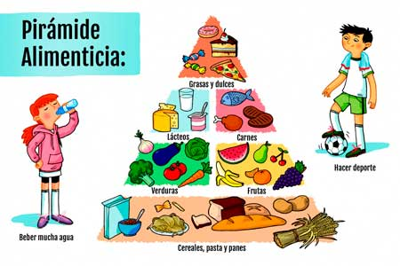
Come….Come…. Y Juega……..
Cuando se realiza una practica deportiva como el fútbol se debe incrementar la ingesta de comida para poder reponer el gasto que esto supone ya que se encuentran en pleno crecimiento.
Niños de 7 a 12 años tienen un gasto aproximado de 2000 kcal x día.
Hay que aportar medio litro de leche al día. Incluir alimentos ricos en fibra , Evitar grasas animales .Evitar los fritos y precocinados. Excluir lo máximo posible colorantes y conservantes . No sustituir la fruta fresca por zumos . Las tartas y los dulces, si pueden ser caseros muchísimo major.

Slide 3
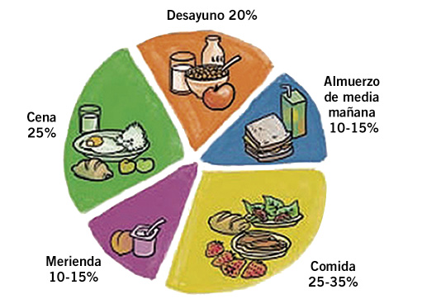
Se deben de realizar cinco comidas al día. De ellas tres deben ser más fuertes porque aportan energía y nutrientes, el desayuno, la comida de mediodía y la cena. Las otras dos comidas son de sostén y más ligeras. Deben ser comidas complementarias y en ellas se pueden aportar aquellos alimentos que requieren un mayor número de raciones diarias, como son la leche, la fruta y los cereales.

Slide 4

MI DESAYUNO
El desayuno es importantísimo para empezar con buen pie nuestro día, y para que tenga las mejores cualidades nutricionales debe incluir:
Lácteos (leche con o sin azúcar o cacao, yogur, queso de cualquier modalidad, evitando los muy grasos…)
Pan, tostadas, copos de cereales, galletas, magdalenas, bizcochos
Fruta o su zumo (cualquier variedad)
Mermeladas, miel
Grasa de complemento (aceite de oliva, mantequilla, margarina)
Jamón o un tipo de fiambre ( en ocasiones).
Media mañana: fruta
Comida y cena: La comida del mediodía suele proporcionar el aporte de energía y nutrientes más elevado y debe complementarse equilibradamente con la cena.

Slide 5
Mi Desayuno y Comida
Lunes: Leche, Pan con tomate, aceite de oliva y jamón serrano
Guiso de carne de ternera con patatas, zanahorias y guisantes.
Queso manchego.
Manzana
Martes: Leche, Tostadas de pan con mermelada y mantequilla.
Zumo
Carne asada con guarnición de patatas fritas, champiñones y guisantes.
Ensalada de lechuga, tomate y espárragos.
Manzana
Miércoles: Leche. Copos de cereales.
Zumo.
Cocido y pera
Jueves: Leche, pan integral con miel o mermelada y zumo de naranja
Potaje de legumbres con verdura: garbanzos, espinacas, patatas y zanahorias.
Filetes rusos con ensalada.
Yogur.
Viernes: Leche con tostadas de pan con aceite de oliva.
Zumo de frutas
Canelones de carne picada.
Ensalada de lechuga, tomate, cebolla, zanahoria y pimiento.
Naranja.
Sábado: Leche, Galletas integrales con queso fundido.
Zumo.
Crema de verduras.
Arroz blanco con huevo frito y salsa de tomate.
Plátano
Domingo: Chocolate con pan tostado.
Zumo
Lentejas guisadas con arroz, patatas y zanahorias.
Ensalada de pollo.
Macedonia de frutas.

Slide 6
Mi Merienda y Cena
Lunes: Yogur y porción de fruta
Puré de verduras.
Pescado a la plancha con rodajas de tomate.
Porción de fruta, Vaso de leche
Martes: Bocadillo de jamón y queso
Merluza al horno con patatas.
Porción de fruta, Yogur.
Miércoles: Bizcocho y zumo
Fritura de pescado con guarnición de lechuga, tomate y zanahoria.
Plátano
Jueves: Almendras y manzana
Sopa de fideos.
Filete de pescado con ensalada.
Porción de fruta ,Leche
Viernes: Bocadillo de pavo y kiwi
Tortilla de patata con salsa de tomate.
Porción de fruta, Leche
Sábado: Porción de fruta y vaso de leche
Sopa de verduras.
Tortilla francesa con ensalada.
Plátano ,Leche.
Domingo :Yogur de frutas
Pescado en salsa.
Ensalada de frutas.
Yogur o vaso de leche

